Slide 1
SERINGTEC SAS
REDES NEURONALES – primeros Pasos

Slide 2
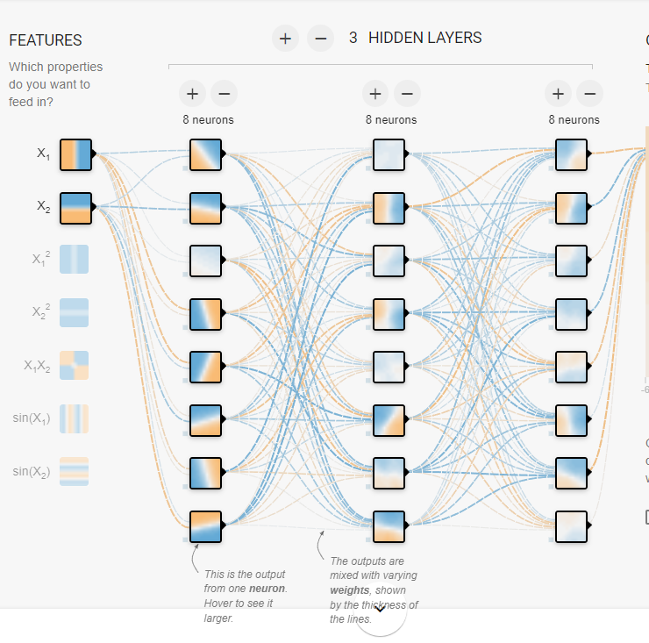
RED NEURONAL de :
1 Capa dentrada de 2 neuronas
3 Capas ocultas de 8 neuromas por capa
1 Capa de salída de 1 neurona.

Slide 3
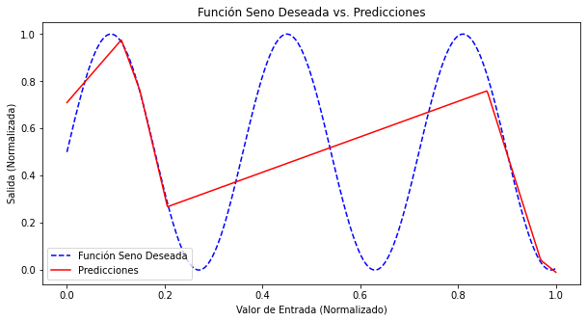
# Especificar el número de capas y neuronas por capa
num_layers = 3 # Número de capas ocultas
num_neurons = 8 # Número de neuronas por capa oculta
Epoca = 1000

Slide 4
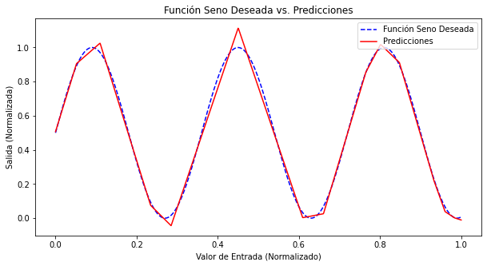
# Especificar el número de capas y neuronas por capa
num_layers = 3 # Número de capas ocultas
num_neurons = 8 # Número de neuronas por capa oculta
Epoca = 5000

Slide 5
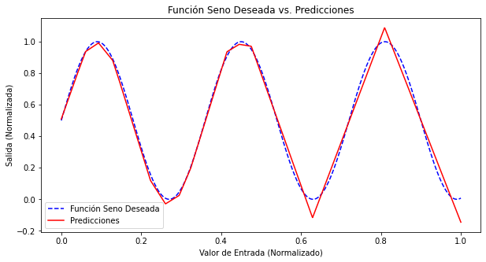
# Especificar el número de capas y neuronas por capa
num_layers = 3 # Número de capas ocultas
num_neurons = 8 # Número de neuronas por capa oculta
Epoca = 1000

Slide 6
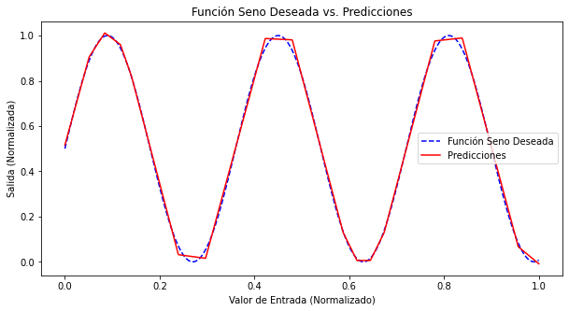
# Especificar el número de capas y neuronas por capa
num_layers = 3 # Número de capas ocultas
num_neurons = 8 # Número de neuronas por capa oculta
Epoca = 2000

Slide 7
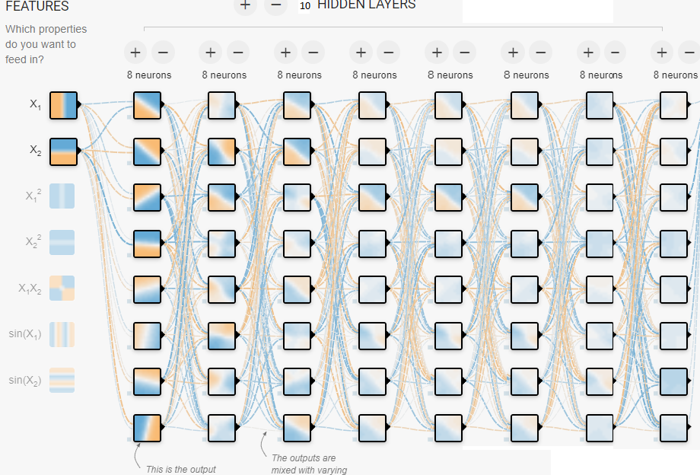
# Especificar el número de capas y neuronas por capa
num_layers = 10 # Número de capas ocultas
num_neurons = 8 # Número de neuronas por capa oculta

Slide 8
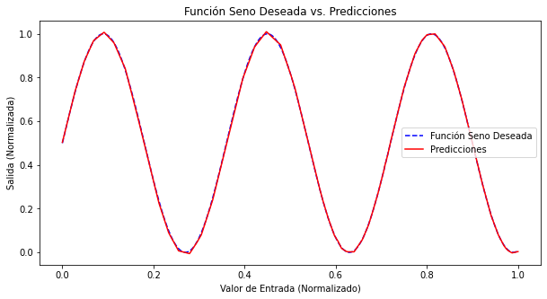
# Especificar el número de capas y neuronas por capa
num_layers = 10 # Número de capas ocultas
num_neurons = 8 # Número de neuronas por capa oculta
Epoca = 2000

Slide 9
# Especificar el número de capas y neuronas por capa
num_layers = 10 # Número de capas ocultas
num_neurons = 8 # Número de neuronas por capa oculta

Slide 10
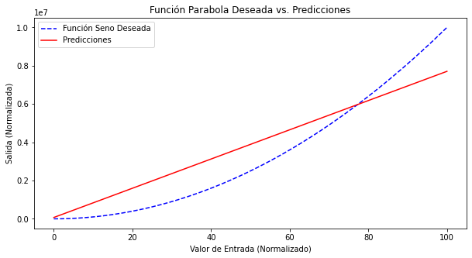
# Especificar el número de capas y neuronas por capa
num_layers = 10 # Número de capas ocultas
num_neurons = 8 # Número de neuronas por capa oculta
Epoca = 10

Slide 11
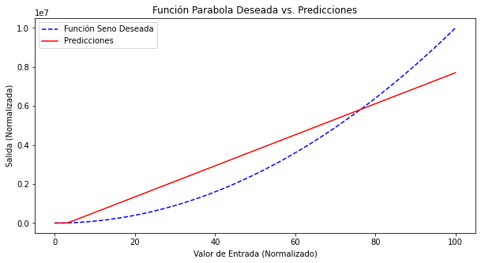
# Especificar el número de capas y neuronas por capa
num_layers = 10 # Número de capas ocultas
num_neurons = 8 # Número de neuronas por capa oculta
Epoca = 100

Slide 12
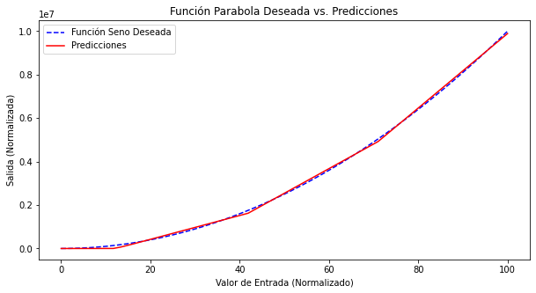
# Especificar el número de capas y neuronas por capa
num_layers = 10 # Número de capas ocultas
num_neurons = 8 # Número de neuronas por capa oculta
Epoca = 1000

Slide 13
# Especificar el número de capas y neuronas por capa
num_layers = 10 # Número de capas ocultas
num_neurons = 8 # Número de neuronas por capa oculta

Slide 14
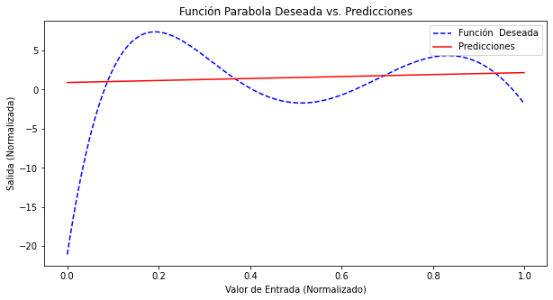
# Especificar el número de capas y neuronas por capa
num_layers = 10 # Número de capas ocultas
num_neurons = 8 # Número de neuronas por capa oculta
Epoca = 10

Slide 15
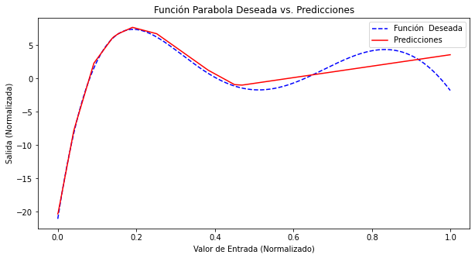
# Especificar el número de capas y neuronas por capa
num_layers = 10 # Número de capas ocultas
num_neurons = 8 # Número de neuronas por capa oculta
Epoca = 50

Slide 16
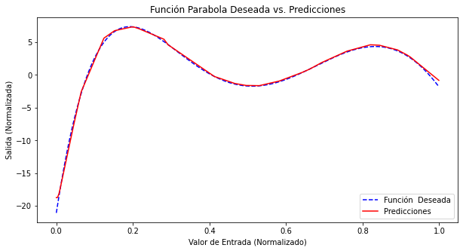
# Especificar el número de capas y neuronas por capa
num_layers = 10 # Número de capas ocultas
num_neurons = 8 # Número de neuronas por capa oculta
Epoca = 100

